Slide 1
Yapay Sinir Ağları ile Duygu Analizi
Mücahit DEMİRHAN
15541058

Slide 2
Özet
Bu sunumda fiili ifadelerle duygu tanıma kabiliyetine sahip olan zekice bir akıllı sistem tasarımını sunuyoruz.

Slide 3
Duygu tanımadan önce, Yüz tanımanın günümüzdeki uygulamaları arasında;
Kalabalık yönetiminde gözetim,
Google Street görüntülerindeki yüzlerin otomatik bulanıklaştırılması,
Fotoğraflarda Facebook arkadaşlarının otomatik etiketlenmesi

Slide 4
Bu alanda daha da gelişmiş bir gelişme, duygu tanımanın yapılmasıdır. Bilgisayar sadece yüz tanıma ek olarak, örneğin; Kaş ve dudakları kullanarak yüz ifadesini belirlemek ve böylece duyguları anlamak
Bu tür teknikler, kullanıcı gülümsediğinde otomatik olarak fotoğraf çekmeye yarayan dijital kameralarda kullanılır.
Duygu tanıma insan-makine etkileşimini geliştirmede kilit rol oynamaktadır.

Slide 5
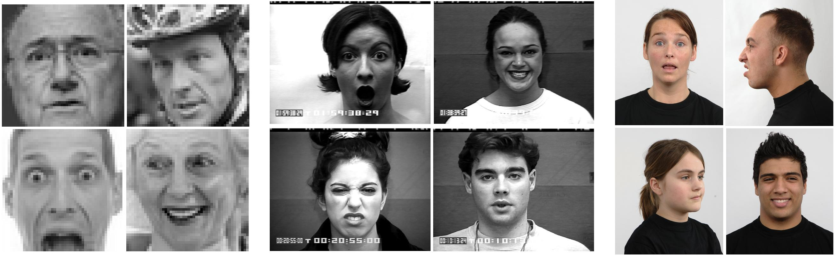
Dataset
FER-2013 Faces Database
İnsanların 7 duygusal ifadesinin bulunduğu 28,709 görselden oluşmaktadır. (kızgın, korkulu, mutlu, üzgün, heyecanlı, natural ve bıkkın)
Veriler test verileri ve eğitim verileri olarak 2’ye bölündü
FER-2013 Örnek

Slide 6
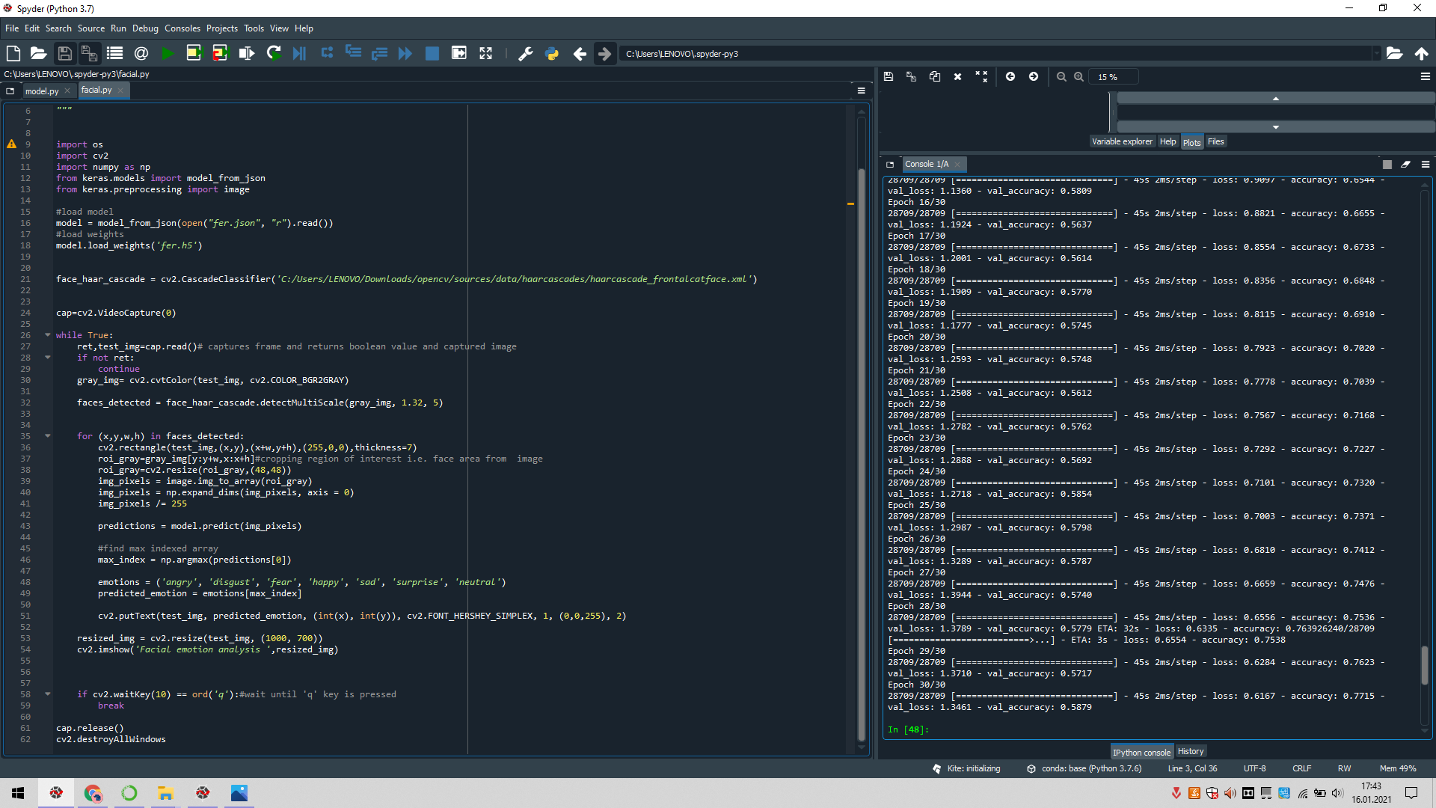
Çalışma zamanı görseli
Epoch: Çalışma Tekrarı
Loss : Kayıp değeri
Accuracy: Başarı oranı
Val_loss: eğitim kaybı
Val_accurary: eğitim doğrulupu

Slide 7
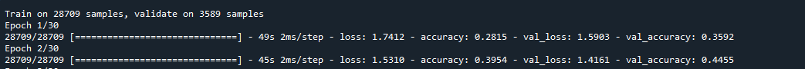
İlk iki epoch
Loss ve accuracy değerleri

Slide 8
Son iki Epoch
Loss ve accuracy değerleri

Slide 9
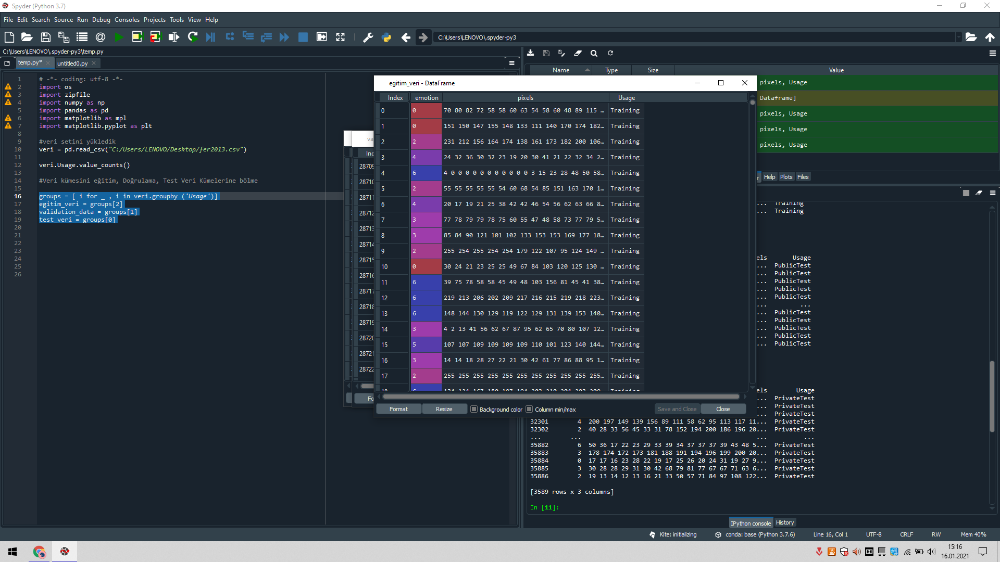
Bu kısımda veriş etimizin hangi veride hangi sınıfa girdiğini görebiliriz.

Slide 10
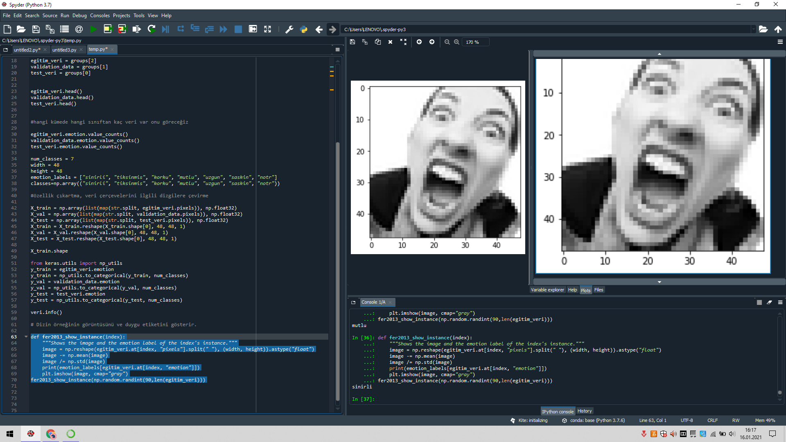
Rastgele görsel ekrana getirme

Slide 11
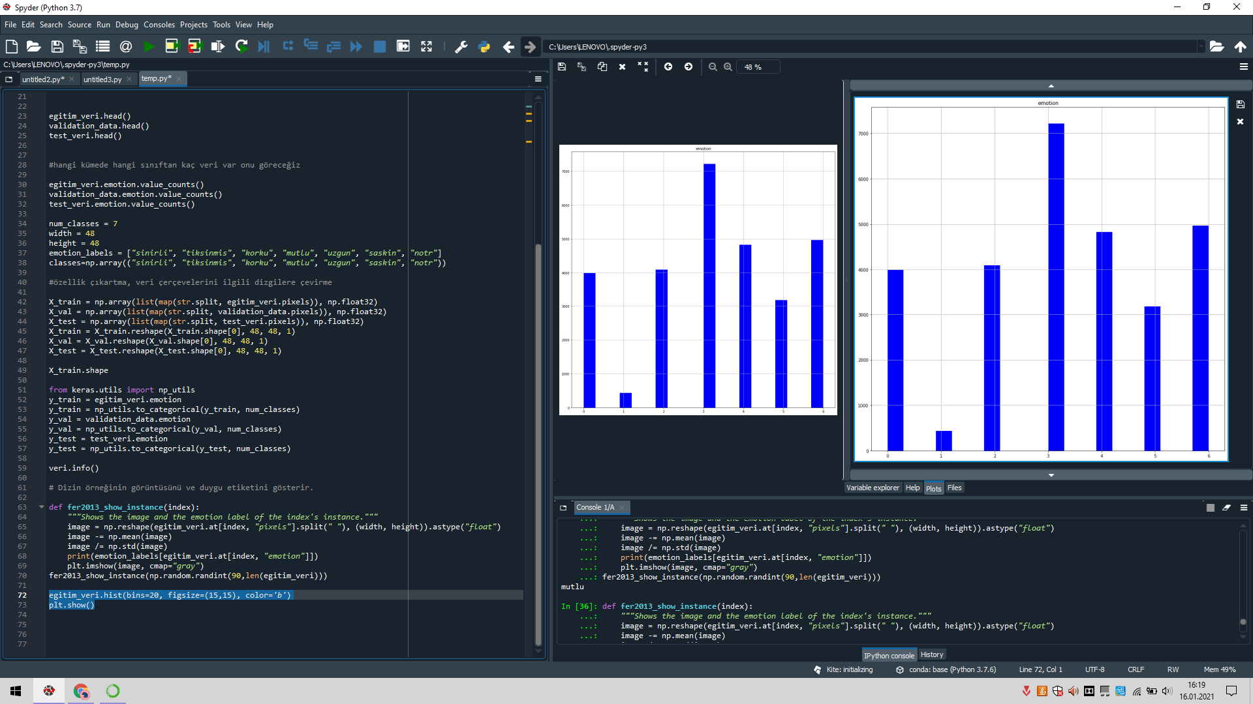
Verilerin hangi sınıfta kaç adet bulunduğuna ait grafik

